Slide 1
Welkom
Platformbijeenkomst Avri
12 januari 2026

Slide 2
Agenda
Opening
Platformbijeenkomst – AB vergadering februari 2026
Bestuurlijk overdrachtsdocument
Resultaten enquête “Afval” – door CDA fracties Rivierenland
Toelichting Avri bijeenkomsten
Actuele ontwikkelingen
Circulair Ambachtscentrum Medel
Bestuursrechtelijk handhaven op de Afvalstoffenverordening
Sluiting
Volgende platformbijeenkomst
Overdracht stortplaats
Deze PLATFORMbijeenkomst is via een livestream te volgen & wordt opgenomen

Slide 3
Bijeenkomsten Avri - Uitleg
Platformbijeenkomsten
  nadat de stukken voor het AB zijn gepubliceerd, voordat het AB plaatsvindt
  AB stukken en mogelijke andere ontwikkelingen
Raadsinformatiebijeenkomst
  voordat de stukken voor het AB worden gepubliceerd en plaatsvindt
  Drie onderwerpen
  In februari over de BV’s en Cirtex
  In mei over de jaarstukken en begroting
  In oktober over de 1e begrotingswijziging

Slide 4
Bestuurlijk
OverdrachtSDOCUMENT

Slide 5
Doel en doelgroep
Doel:
Soepele start voor de toekomstig bestuurder
Doelgroep:
Nieuwe leden van het bestuur (DB en AB) van Avri
Nieuwe wethouders & colleges
Nieuwe raadsleden

Slide 6
Bestuurlijke overdracht
Vooruit kijken
  Uitleg over Avri, met name de GR
  Rol van de bestuurders
  Deelnemingen Avri
  Planningen
  Lopende dossiers

Slide 7
Lopende dossiers
Huidig beleid over afval- en grondstoffen
Nieuw grondstoffenplan
Overdracht stortplaats
Circulair Ambachtscentrum Medel
Onderzoek governance/besturingsstructuur
Evaluatie coöperatie Cirtex
Samenwerking Waardlanden
Onderzoek deelnemen in HVC
Onderzoek gft-verwerkingsinstallatie
IBOR Toekomstvisie
Toezicht en handhaving afvalstoffenverordening

Slide 8

Vragen EN REACTIES

Slide 9
Bestuursrechtelijk
Handhaven
Afvalstoffenverordening

Slide 10
werkwijze toezicht & handhaving bij Avri
Huidige werkwijze :
Op de afvalstoffenverordening (ASV) voor alle 8 gemeenten
Op Algemene Plaatselijke verordening (APV) voor Tiel, Culemborg en Zaltbommel (tot medio mei/juni 2026)
Werkwijze op nieuwe inrichting toezicht & handhaving
In relatie tot project Schone grondstoffen (preventieve kant)
In relatie tot handhavingsvorm Strafrechtelijk vs bestuursrechtelijk (repressieve kant)

Slide 11
Handhaven op de ASV volgens strafrecht
Vanaf 2007 werken we met de BSB (bestuurlijke strafbeschikking)
Lastig vaststellen van bewijslast
Op heterdaad of verdachte moet bekennen dat hij of zij de overtreder was
Meer agressie naar de handhavers aangezien verdachte altijd gehoord moet worden

Slide 12
Strafrecht vs bestuursrecht
⚖️ Strafrecht
Doel: vergelding & preventie
Sancties: boete, gevangenisstraf, taakstraf
Instantie: rechter (OM vervolgt)
Procedure: strafprocesrecht, zwaarder
Gevolg: strafblad mogelijk
🏛️ Bestuursrecht​
Doel: naleving & herstel situatie​
Sancties: last onder dwangsom, bestuursdwang, intrekken vergunning​
Instantie: bestuursorgaan (gemeente, toezichthouder)​
Procedure: bestuursrechtelijk, sneller & lichter​
Gevolg: géén strafblad.

Slide 13
Voor- en nadelen strafrecht vs bestuursrecht
 | Voordelen | Nadelen
Strafrechtelijk | CJIB handelt invordering en bezwaar- en beroepsprocedure af; Meer uitstraling en meer gevolgen; Lik op stuk: contact met de burger, het gesprek aangaan; Geen kosten voor juridische zaken; Voorkomt negatieve beeldvorming over de opbrengt van de boetes. | Gemaakte kosten kunnen niet worden verhaald; Baten ten gunste voor het Rijk; Bewijslast ligt hoog, verdachte moet gehoord worden (kost tijd als ze niet thuis zijn). Bij ontkenning kan de strafrechtelijke beschikking niet doorgaan.
Bestuurs-rechtelijk | Snelle afhandeling illegale afvaldumping; Kosten kunnen worden verhaald op de overtreder; Baten voor Avri; Overtreder hoeft niet gehoord te worden; Bewijslast ligt bij de overtreder; Wordt landelijk steeds meer toegepast (VNG). | Zelf invordering en een bezwaar- en beroepsprocedure opstellen en afhandelen (bijv. via ODR)

Slide 14
Juridische vertaling + Vervolgproces
Juridisch
Bestuursrechtelijk handhaven is in overeenstemming met de GR Avri (en hoeft dus niet te worden aangepast)
Afvalstoffenverordening wordt met 1 artikel aangevuld, gericht op de mogelijkheid tot bestuursrechtelijke handhaving (last onder bestuursdwang cq last onder dwangsom).
Vervolgproces:
  10 december 2026 goedgekeurd in DB
  12 januari 2027 bespreking in Platform
  19 januari 2027 bespreking in RBA
  12 februari 2027 besluitvorming in AB

Slide 15
Vragen EN REACTIES

Slide 16
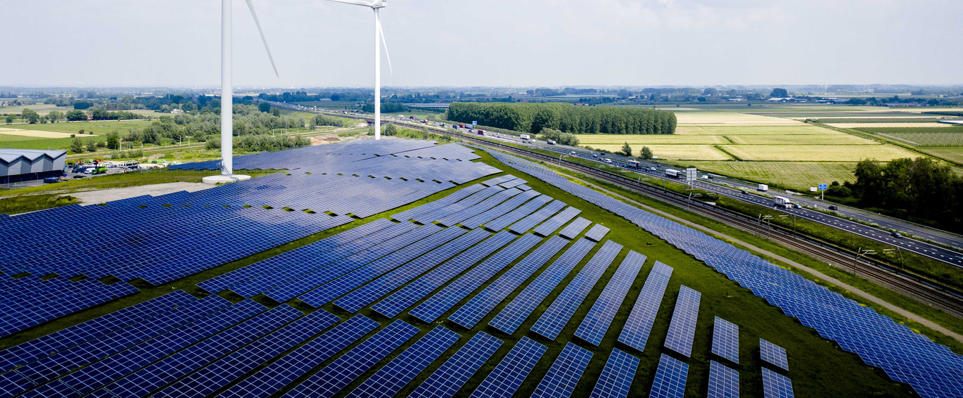
overdracht stortplaats aan nazorgfonds

Slide 17
Randvoorwaarden bij uitgangspunten
Resultaten onderzoek (2025) RENTE
IPO besluit is volgen van UFR (pensioen en verzekeraars) als minimale rente. De weg daarnaar toe is aan de provincie.
Rekenrente % (UFR) blijft in 2026 3,3%.
De rekenrente voor 2027 wordt in april 2026 bekend.
GS prov. Gelderland start in 2026, een nieuwe ALM studie. Uitkomst Q1-2027, relevant voor het overdrachtsmoment.

Slide 18
Randvoorwaarden bij uitgangspunten
Resultaten onderzoek (2025) TECHNIEK
Folie vervangen 1e maal na 75 jaar, dan elke 100 jaar.
Goedkeuring PS in dec 2025.
In nieuw concept monitoringsplan (eis uit vergunning) is iets minder “peilbuis” goedgekeurd.
We proberen nog minder peilbuizen in definitief nazorgplan 2025/2026 geaccepteerd te krijgen.

Slide 19
Beoogde Uitgangspunten 2026
Parameter | Provincie | Avri (nov 24) | Avri (april 25) | Avri (april 25)
Rekenrente | 3,3% | 3,3% | 3,3% | 3,1%
Inflatie | 2% | 2% | 2% | 2%
Jaar prijspeil | 2022 | 2022 | 2022 | 2022
Risicobedrag | 10% | 10 % | 10% | 10%
Folie vervangingstermijn | 75 / 100 jaar | 75 /100 jaar | 75/100 jaar | 75 /100 jaar
Peilbuizen of minder | Checklist 2022 | Concept nazorgplan 2021 | Antea rapport | Antea-rapport
Start nazorgperiode | 1-1-2027 | 1-1-2027 | 1-1-2027 | 1-1-2027
Doelvermogen 1-1-2027 | 13.900.000 | 11.447.000 (nzp 2025) | N.v.t. | N.v.t.

Slide 20
Vermogen 1-1-2027
 | Meersteeg
Stand 1-1-2025 | 9.571.000
Storting fonds 2025 | 1.028.000
Rendement fonds 2024 | 880.000
Prognose rendement fonds 2025* | 447.000
Stand jaarrekening fonds 2025 | 11.926.000
Storting fonds 2026 | 1.028.000
Prognose rendement fonds 2026* | 510.000
Stand jaarrekening fonds 2026 | 13.464.000
* Prognose rendement 2025 & 2026 gebaseerd op gemiddelde rendement 4,28% Provinciale Staten

Slide 21
BENODIGD VERMOGEN 2027
Varianten | Checklist 2022* | Nazorgplan 2025 | Monitoringsplan 2025
Benodigd vermogen 1-1-2027 | 13.900.000 | 11.447.000 | 12.233.000
Vermogen Avri 1-1-2027 | 13.464.000 | 13.464.000 | 13.464.000
Resultaat | -436.000 | 2.017.000 | 1.231.000
Risico’s (50% kans) op variant ‘Checklist 2022’ | 0 | -1.227.000 | -834.000
Totaal incl. risico’s | -436.000 | 790.000 | 397.000
* De variant die als uitgangspunt dient voor de Provinciale Staten

Slide 22
Uitgangspunt overdracht 01-01-2027
Er is nog een keuze mogelijk voor overdracht per 31 december 2026 (conform het PS regime 2026) of per 1 januari 2027 (op basis van het PS regime 2027).
Dit is afhankelijk van de keuze voor de rekenrente in 2027. Daarbij spelen twee variabelen een rol: de hoogte van de UFR (blijft deze op 3,3%?) en de uitkomst van de ALM-studie (leidt deze tot een wijziging van de rente van 3,3%) in de tweede helft van 2026.
In de loop van 2026 zullen wij dit beoordelen en in samenspraak met de Provincie een definitieve keuze maken.

Slide 23
Vragen EN REACTIES

Slide 24
Actuele ontwikkelingen

Slide 25
Circulair
Ambachtscentrum

Slide 26
Uitgangspunten en Doelen vastgesteld in het AB op 15 februari 2024
Toekomstbestendige locatie
Een inspirerende plek voor bezoekers en medewerkers
Een aantrekkelijke en uitnodigende vestigingsplek voor partners van Avri
Voorlichting en educatie
Groothandel van secundaire materialen
Verhoogd serviceniveau
Sorteerlocatie voor alle milieustraten
Regionale samenwerking
Notes:
Dit betreft een selectie van de Uitgangspunten en Doelen

Slide 27
Voorkeursontwerp

Slide 28
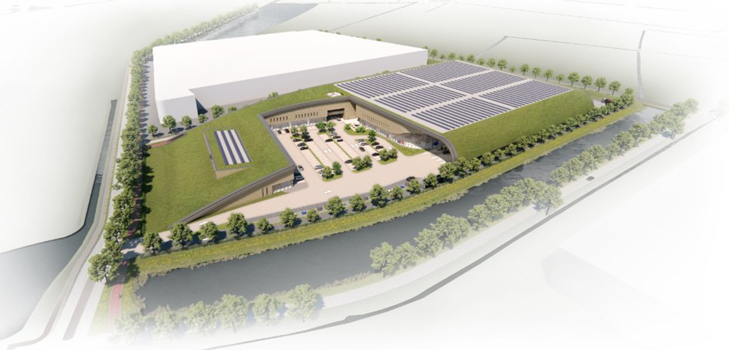
voorkeursontwerp
Dak
Groen dak.
Gebogen dak + zijwand bij one-stop-drop.
Groen
Hoogwaardige groenvoorzieningen op het terrein.
Betonstraatstenen bestrating.
Gevels
Houten gevel.
Veel glas in de gevel.
Kwalitatieve entrees (kantoren en hal).
Traverse tussen kantoren en hal.
Constructie
Houtconstructie
Materialen
Hoog percentage toepassing circulaire materialen.
Interieur
Incl. binnenwanden en huurdersvoorzieningen.
- Voldoet aan de uitgangspunten en doelen

Slide 29
Versoberd ontwerp

Slide 30
Versoberd ontwerp
Dak
Groen dak vervalt.
Gebogen dak boven one-stop-drop wordt recht.
Geen zijwand.
Groen
Minimale groenvoorzieningen op het terrein.
Eenvoudige bestrating.
Gevels
Stalen sandwichpanelen in plaats van houten gevel.
Minder glas in de gevel.
Versobering entrees (kantoren en hal).
Traverse tussen kantoren en hal vervalt.
Constructie
Houtconstructie wordt staal.
Materialen
Minimale toepassing circulaire materialen.
Interieur
Casco (geen binnenwanden, geen huurdersvoorzieningen).
- Voldoet beperkt de uitgangspunten en doelen

Slide 31
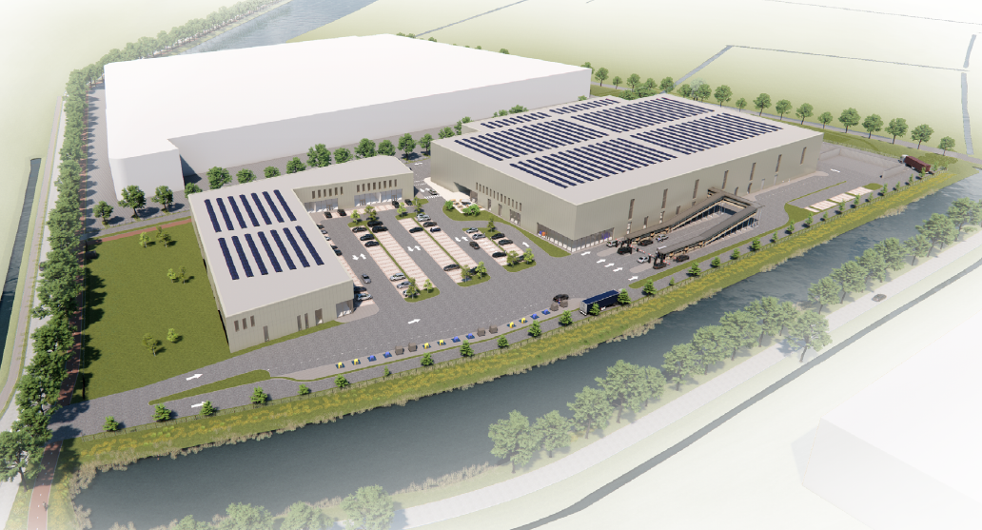
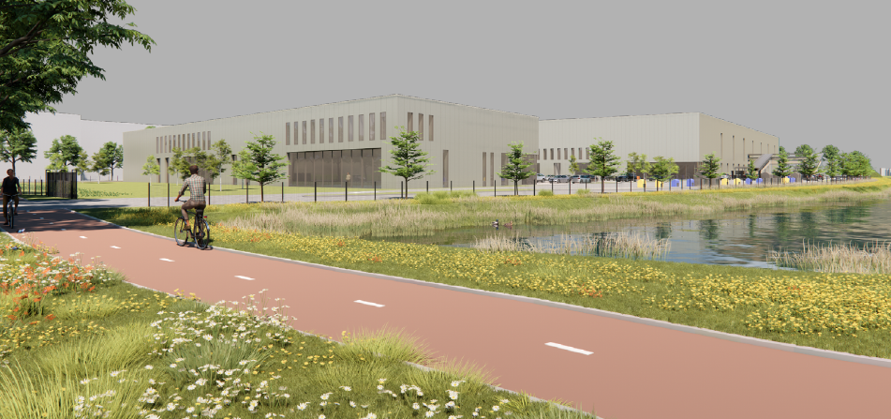
Referentie ontwerp

Slide 32
Referentie ontwerp
Dak
Groen dak vervalt.
Uitsluitend plat dak.
Geen dak en zijwand bij one stop drop
Groen
Minimale groenvoorzieningen op het terrein.
Eenvoudige bestrating.
Gevels
Stalen sandwichpanelen in plaats van houten gevel.
Minder glas in de gevel.
Versobering entree’s (kantoren en hal).
Traverse tussen kantoren en hal vervalt.
Constructie
Houtconstructie wordt staal.
Materialen
Minimale toepassing circulaire materialen.
Interieur
Casco (geen binnenwanden, geen huurdersvoorzieningen).
- Voldoet zeer beperkt aan de uitgangspunten en doelen

Slide 33
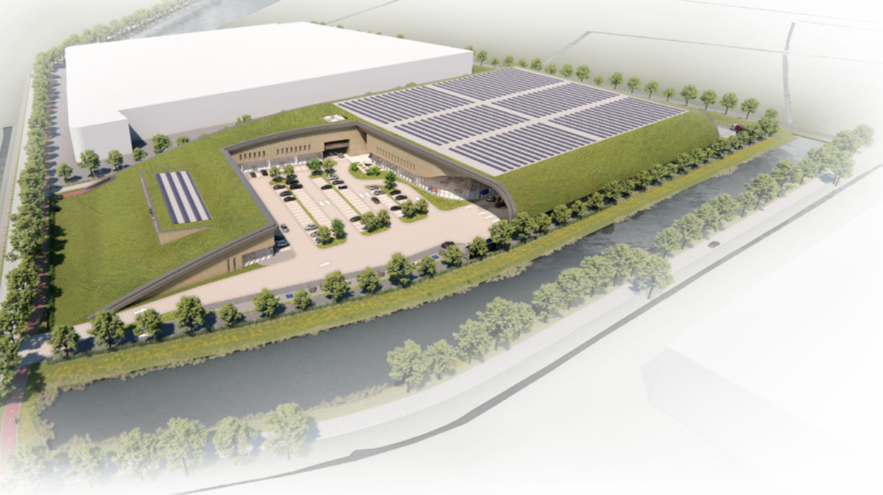
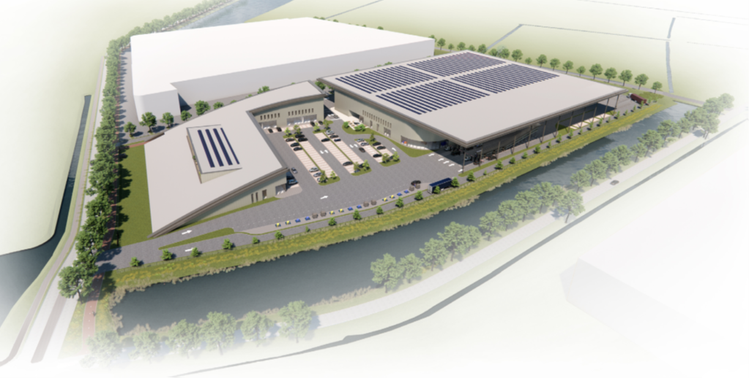
Voorkeursontwerp
Versoberd ontwerp
Referentie ontwerp
Voldoet aan de uitgangspunten en doelen
Voldoet beperkt aan de uitgangspunten en doelen
Voldoet zeer beperkt aan de uitgangspunten en doelen

Slide 34
Tijdlijn besluitvorming- en uitvoering Circulair Ambachtscentrum Medel
Werksessie Algemeen Bestuur + RBA: 12 februari 2026;
Besluit door Dagelijks Bestuur: 19 februari 2026;
Raadsinformatiebijeenkomst: 2 maart 2026;
Zienswijzeprocedure gemeenteraden: 3 maart t/m 10 juni 2026;
Platformbijeenkomst: 1 juni 2026;
Vaststelling zienswijzenota Dagelijks Bestuur: 24 juni 2026;
Besluit Algemeen Bestuur: 9 juli 2026;
Start aanbesteding: 1 september 2026;
Start bouw: medio januari 2027;
Ingebruikname CA Medel: december 2027.

Slide 35
Pilot Inwonersbeleving

Slide 36
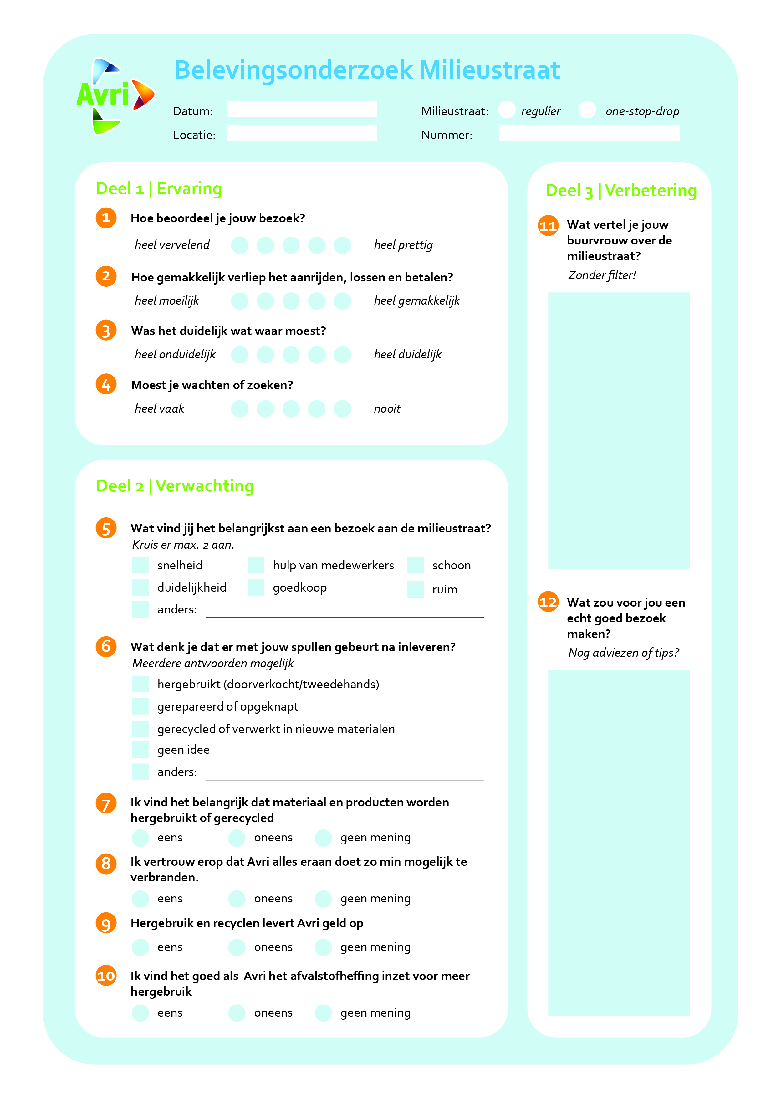
Waarom een pilot?
Verbeteren van de service voor inwoners
Experiment om te kijken hoe Avri het voor inwoners makkelijker kan maken
Afgeven in plaats van weggooien
Vermijden van keuzestress bij inwoners: wat moet waar?
Stimuleren van hergebruik, reparatie en herontwerp
Deze test draagt bij aan de doelstelling van een Circulaire Economie in 2050

Slide 37
Pilot Geldermalsen
Drie weken testen op de milieustraat Geldermalsen
Van 19 januari tot 7 februari 2026
Subsidie RWS: € 50.000,-
Interviews met inwoners over beleving en ervaringen
Avri medewerkers ontzorgen de bezoekers
Samenwerking met diverse regionale partners om kwaliteit van de producten te beoordelen
Onderzoeken wat technologie (Ai) kan betekenen in het beoordelen van grof huishoudelijk afval en producten

Slide 38
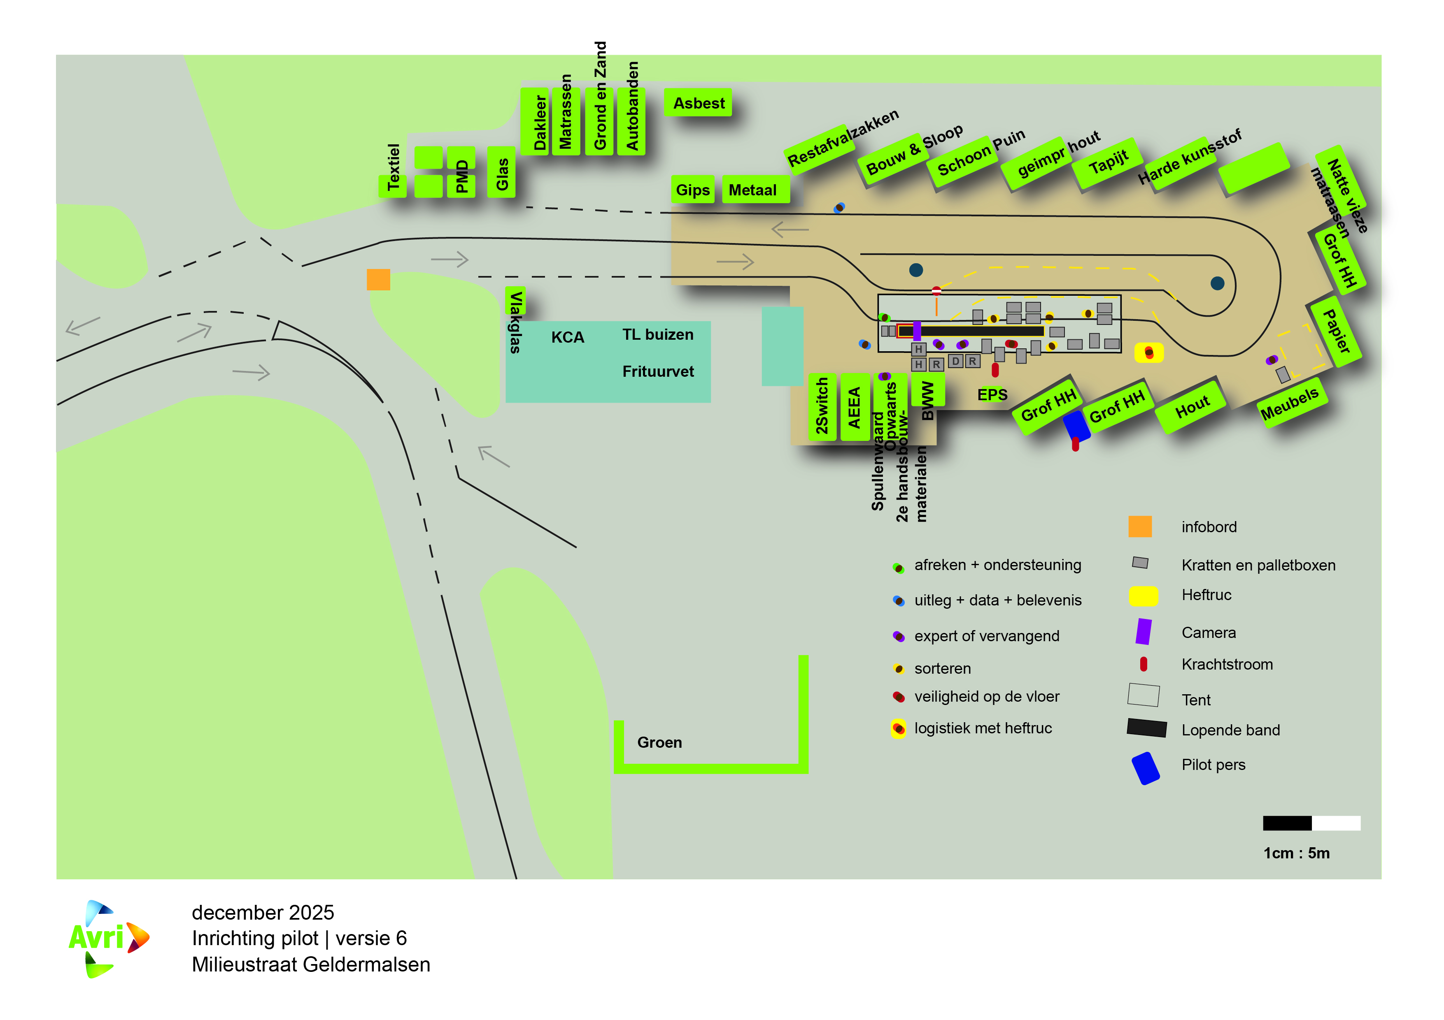
Plattegrond pilot Geldermalsen

Slide 39







Lokale en Regionale partners
Notes:
het Circulair Ambachtscentrum raakt ook andere facetten in de maatschappij, zoals het sociaal domein, opleiding/educatie en werkgelegenheid.

Slide 40
Vragen EN REACTIES

Slide 41
Vergaderschema 2026
Platformbijeenkomst | Raadsinformatieavond | Algemeen bestuur
12 januari 2026 | 2 maart 2026 | 12 februari 2026
 |  | 9 april 2026 (BOT)
11 mei 2026 | 7 april 2026 | 13 mei 2026
1 juni 2026 (met zienswijzemarkt) |  | 10 september 2026
7 september 2026 |  | 8 oktober 2026
16 november 2026 | 12 oktober 2026 | 17 december 2026
11 januari 2027 |  | 11 februari 2026

Slide 42
Raadsinformatiebijeenkomst
Wanneer : 2 maart 2026
Hoe laat : 19:00 uur
Waar : Avri Geldermalsen

Slide 43
Gemeenteraadsleden,
DANK JULLIE WEL!

Slide 44
Nu:
Presentatie uitkomsten Enquête “afval”
Door CDA-fracties Rivierenland

